Slide 1

Подготовка школьников к выполнению заданий по грамматике в ВПР, ОГЭ и ЕГЭ
Словохотов Кирилл Павлович

Slide 2
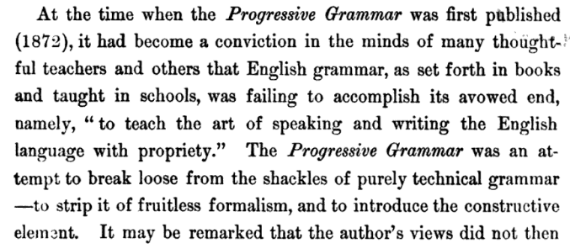
William Swinton,
New York, August, 1877

Slide 3
Традиционные подходы к обучению грамматике
эксплицитный подход (на основе правил)
2. имплицитный подход (без правил)
3. дифференцированный подход
Дедуктивный метод (от общего к частному) | Индуктивный метод (от частного к общему
Структурный метод (подстановочные таблицы и др.) | Коммуникативный метод

Slide 4
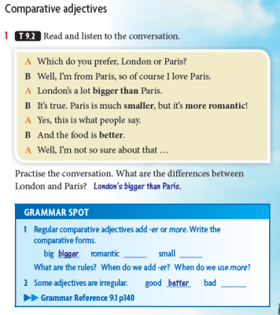
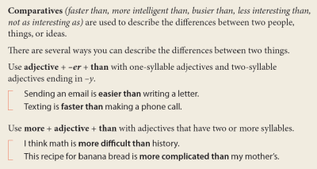
Deductive and inductive approaches*
* в отечественной методике разделяются понятия «подход» и «метод»

Slide 5

Deductive or inductive teaching?
“While it might be appropriate at times to articulate a rule and then proceed to instances, most of the evidence in communicative second language teaching points to the superiority of an inductive
approach to rules and generalizations”.
– Brown, 2007

Slide 6
Практические подходы к обучению грамматике
А
1
2
3
4
n
многократная проработка грамматического материала с постепенным увеличением его объема и сложности
(удобно при систематическом изучении языка в рамках курса, рассчитанного на несколько лет (большинство УМК))
результат
1
2
3
4
n
В
разумно применение в условиях ограниченного периода времени, в частности,
при подготовке к экзаменам

Slide 7
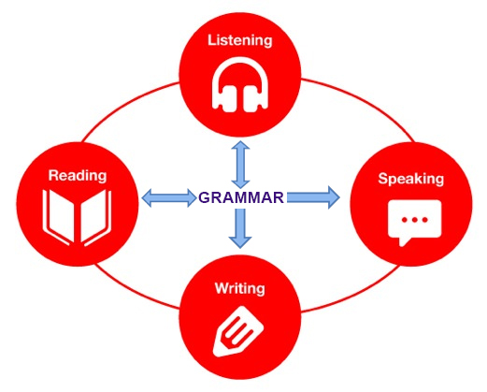
Пропорциональное развитие четырех видов речевой деятельности –
одна из важнейших задач в учебном процессе

Slide 8
Consciousness-Raising
(also ‘Awareness-Raising’)
an approach to the teaching of grammar in which instruction in grammar (through drills, grammar explanation, and other form-focused activities) is viewed as a way of raising learner’s awareness of grammatical features of the language. This is thought to indirectly facilitate second language acquisition. A consciousness-raising approach is contrasted with traditional approaches to the teaching of grammar in which the goal is to instil correct grammatical patterns and habits directly.
(Richards, Plat)

Slide 9
The three stages of consciousness-raising
Becoming aware or conscious of a new phenomenon
Recognizing the phenomenon
Producing/reproducing it on your own

Slide 10
В работе с учащимися любого возраста очень важно помочь им «дойти до истины» и понять корень того или иного грамматического явления.
примеры:
- зачем нужна конструкция to be going to?
- зачем нужен the Complex Object?
- как английский язык обходится без разветвленной системы падежей

Slide 11
Как Вы разъясняете учащимся следующие моменты:
- зачем нужна конструкция to be going to?
- зачем нужен the Complex Object?
как английский язык обходится без разветвленной системы падежей
как работают основные формы местоимений в английском языке?
как разграничить употребление
the Past Simple/the Present Perfect?

Slide 12

Возрастной диапазон: 8 – 11 кл., подходит для взрослых учащихся, в т. ч. изучающих английский язык с нуля.
Предназначено как для самостоятельного использования, так и для аудиторной работы.
Объем грамматического материала рассчитан на 1–2 учебных года систематической подготовки.
Пособие может быть использовано для систематизации и структурирования знаний в условиях ограниченного срока подготовки к экзамену
В книге изложены все правила и грамматические явления в рамках Примерной программы.

Slide 13
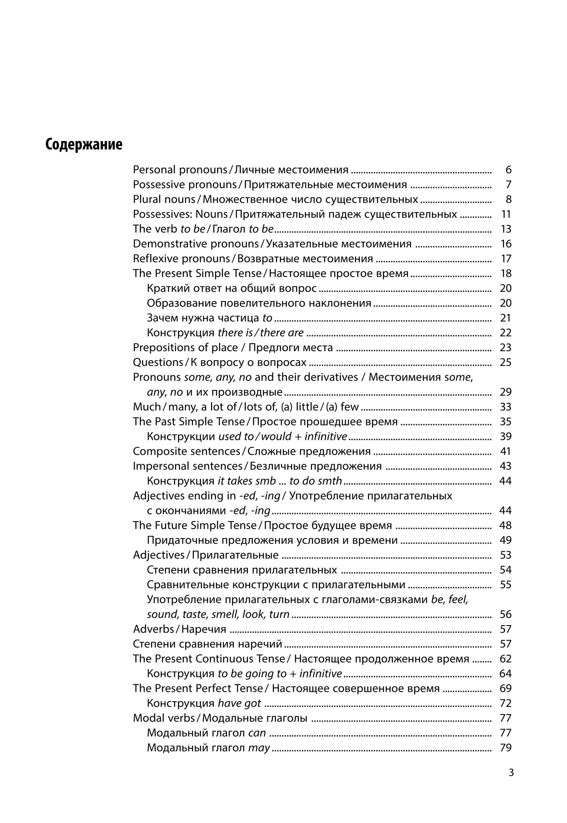

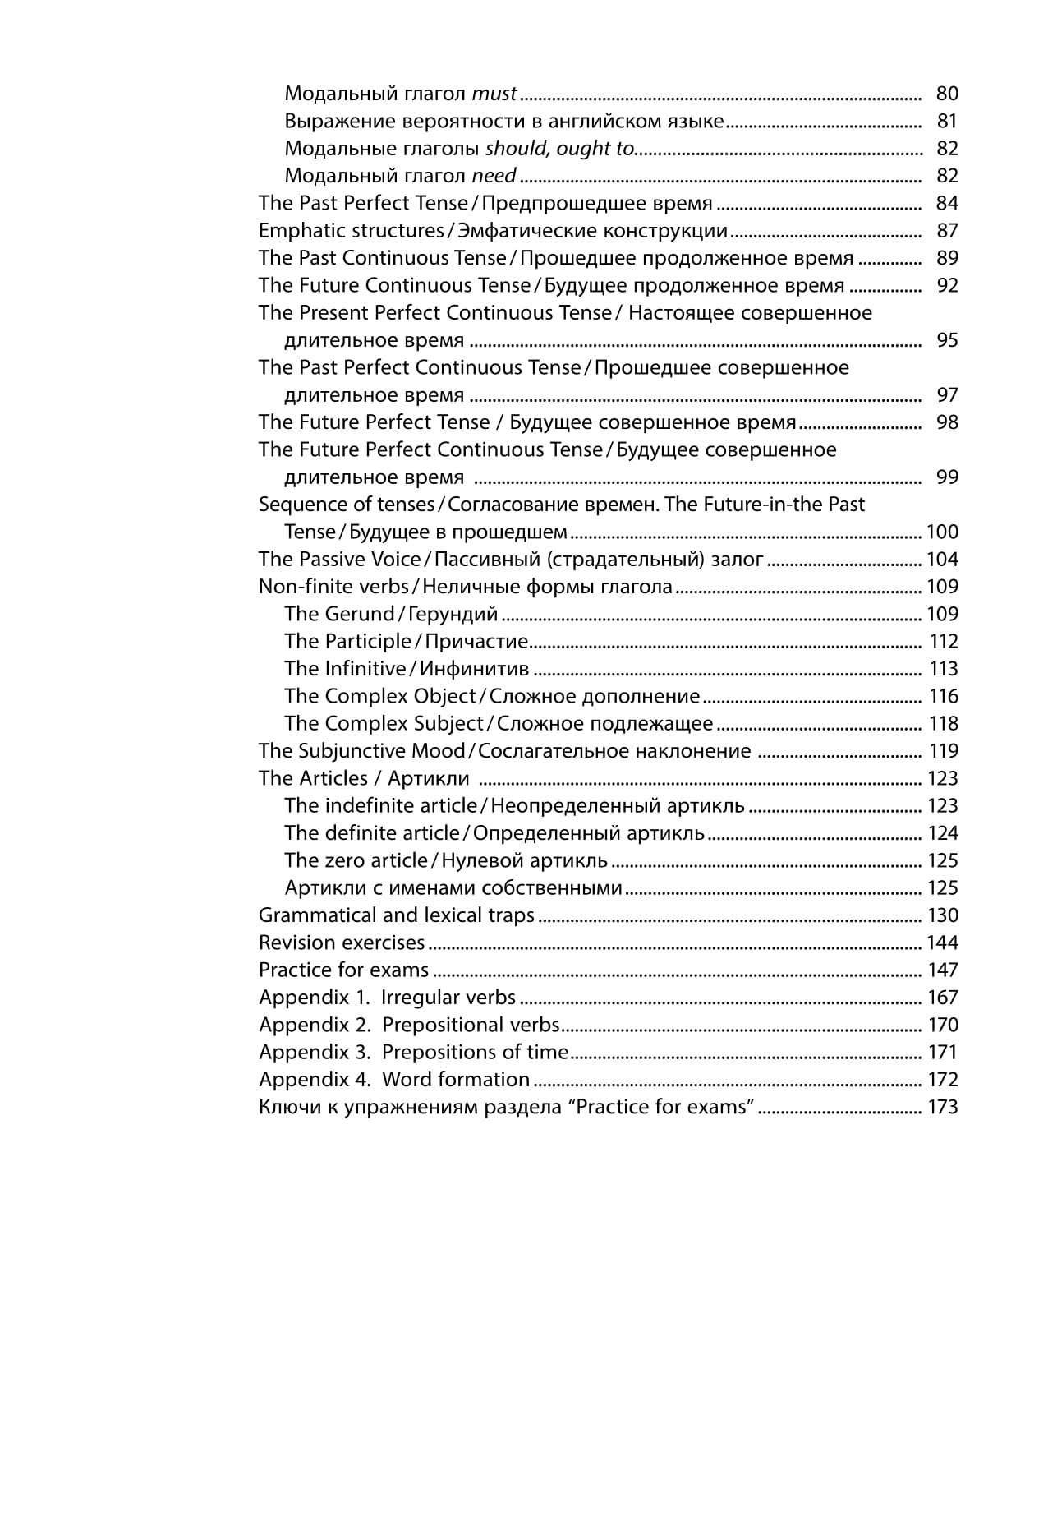

Slide 14

Возрастной диапазон: 8 – 11 кл., подходит для взрослых учащихся, в т. ч. изучающих английский язык с нуля.
Предназначено как для самостоятельного использования, так и для аудиторной работы.
Более 300 полноценных упражнений, 24 текста с заданиями на множественный выбор, 20 текстов с заданиями на словообразование
Грамматические явления рассматриваются в упражнениях не только отдельно друг от друга, но и во взаимосвязи
Пособие может быть использовано для систематизации и структурирования знаний в условиях ограниченного срока подготовки к экзамену

Slide 15

Содержание учебного пособия «Практическая грамматика английского языка. Сборник упражнений»
Unit 1 | Глагол to be. Указательные местоимения (this/that, these/those). Притяжательные местоимения. Устойчивые выражения с глаголом to be.
Unit 2 | Конструкция there is/there are. The Present Simple. Объектная форма местоимений. Вопросительные слова. Глагол to have и устойчивые выражения с ним. Повелительное наклонение. Глаголы do/make и устойчивые выражения с ними.
Unit 3 | Выражение притяжательности (of/’s). Частица to. Вопросы к подлежащему (who/what questions). Глаголы let/make. Some/any/no и их производные. Much/many/a lot (of). (A) few/(a) little.
Unit 4 | The Past Simple. Правильные и неправильные глаголы. Because/that’s why. Used to/would. Сравнение the Present Simple/the Past Simple. Разница причастий (прилагательных) с окончаниями ING/ED.
Unit 5 | The Future Simple. Придаточные предложения условия и времени. Сравнение временных форм. Степени сравнения прилагательных и наречий. Глаголы be/feel/sound/taste/smell/look/seem. Too/enough.
Unit 6 | The Present Continuous. To be going to. Сравнение временных форм. Возвратные местоимения.
Unit 7 | The Present Perfect. Сравнение временных форм. Модальные глаголы и их значения. Модальные выражения.
Unit 8 | The Past Perfect. Сравнение временных форм. The Complex Object.
Unit 9 | The Past Continuous. The Future Continuous. Сравнение временных форм.
Unit 10 | The Present Perfect Continuous. The Future Perfect. The Future Perfect Continuous. Сравнение временных форм. Согласование времен.
Unit 11 | Пассивный залог
Unit 12 | Неличные формы глагола: причастие, герундий, инфинитив. Использование модальных глаголов с формами инфинитива. The Complex Subject. Сослагательное наклонение.
 | Supplementary exercises (articles, prepositions, tag questions)
 | Тесты с множественным выбором ответа Словообразование

Slide 16
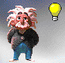
Tips & Tricks for Teachers
ученик должен знать объем предстоящей работы по изучению языка, иначе неизбежно возникнет эффект ‘defeated expectancy’. Особенно актуален данный пункт в сегодняшнем мире, наполненном рекламой о том, что английский можно изучить всего в несколько шагов.
без чтения нельзя ожидать высоких результатов. Стимулировать интерес к чтению следует, начиная с родного языка.
экзамен любого формата – не цель, а средство контроля. Как только ставится целью сам экзамен, происходит формализация задачи (подобное явление можно наблюдать у лиц, проходящих подготовку к экзамену на водительское удостоверение).
важно поставить учащемуся задачу большую, чем экзамен, и вести обучение в зоне ближайшего развития. Это обеспечит гораздо более высокий результат. Не надо бояться вложить в головы учеников больше, чем требуется.
в процессе подготовки к российским экзаменам эффективно применять и задания из международных экзаменов. Тот же FCE поможет сдающим ЕГЭ, особенно в части грамматики и словообразования.

Slide 17
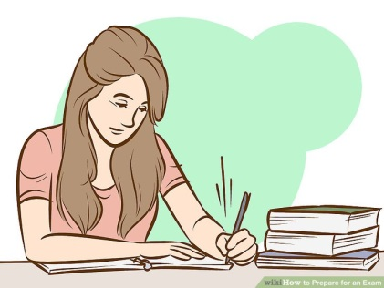

ВПР в 4 классе – одна из самых непростых задач. На подготовку к работе отводится всего 1 год, т.к. 2 и 3 классы посвящены формированию языковой базы, и этот процесс продолжается и в 4 классе.
ОГЭ не кажется учащимся сверхъестественным, если элементы экзамена становятся для них привычными уже с 7 класса.
Подготовка к ЕГЭ требует как минимум 2 года. В первый год эффективнее всего будет разобраться с грамматическим материалом (лексический материал прорабатывается с помощью упражнений). Второй год выявляет моменты, которые остались недопонятыми или плохо проработанными и погружает учащегося в формат экзамена.

Slide 18

Tips & Tricks for Students
Развитость навыков рецептивной речи вовсе не гарантирует такой же уровень развитости навыков продуктивной речи.
Свои ошибки надо знать «в лицо». Учащимся полезно составлять список преследующих их ошибок в течение года подготовки перед экзаменом, так, чтобы они могли проверить себя конкретно на их наличие в текстах письменных заданий, и не только. Хорошим примером является классическое окончание s или предлог в выражениях in the picture, in the background.
Лучше отлично освоить 75 процентов материала, чем плохо все 100 процентов. Значительная часть заданий решается путем применения несложных логических цепочек.
Язык – живая система, а не набор алгоритмов (хотя английский в своей сути аналитичен). Существует несколько способов решения одной и той же задачи. Если нет уверенности в сложной структуре – следует использовать более простую.
Задействуя иностранный язык в повседневной жизни (просматривая видеоролики, слушая музыку, переписываясь онлайн с друзьями), учащийся увеличивает свои шансы на получение высокого балла. Всё складывается из крупиц, атомарных частиц языка (collocations, set expressions, prepositions), которые каждый человек собирает в своей жизни самостоятельно.
Что такое «знать язык»? Высшая степень владения – мышление на иностранном языке без языка-посредника. Промежуточная – умение видеть свои ошибки (и исправлять их).

Slide 19
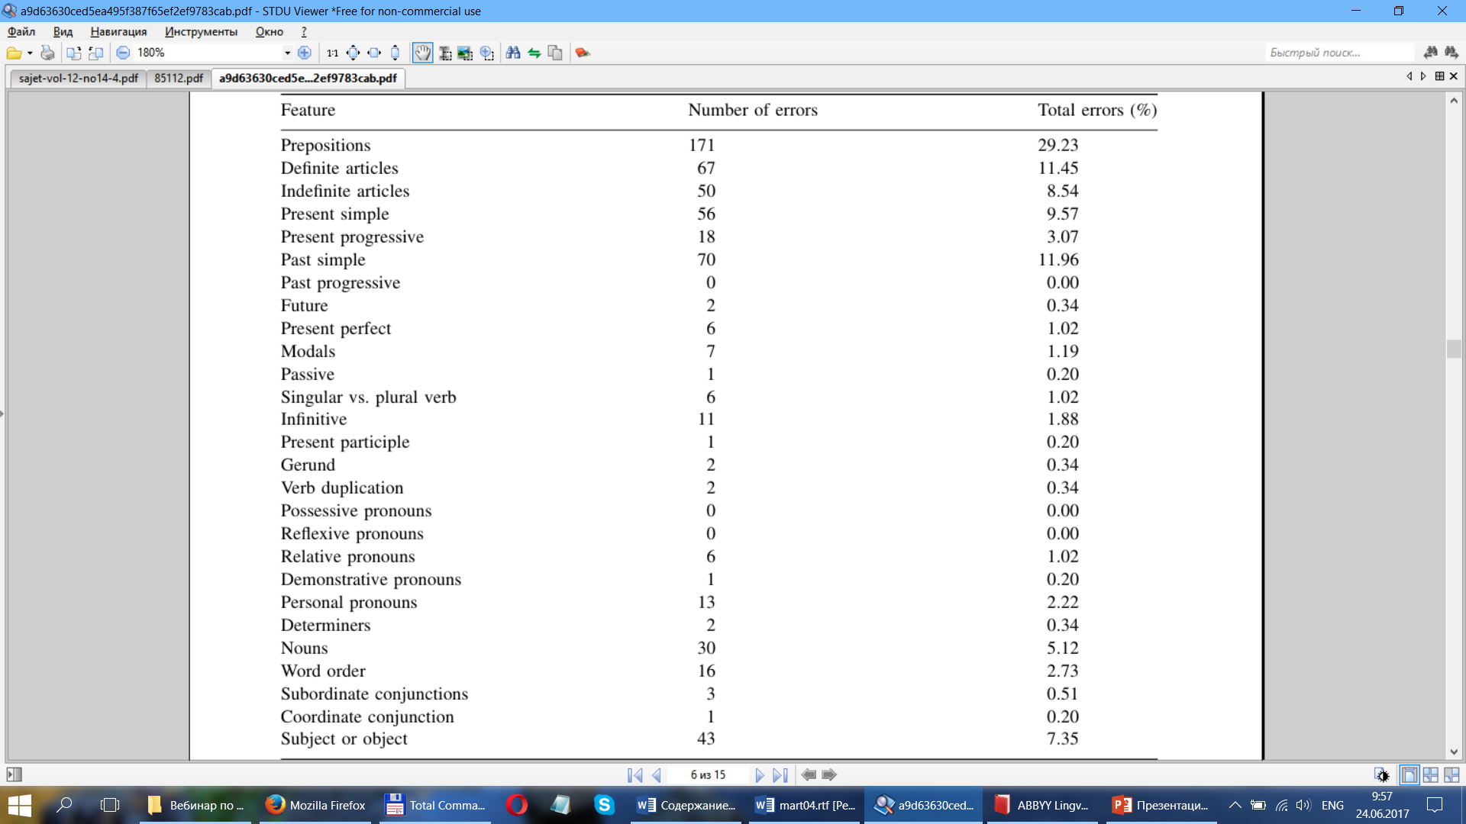
The effect of different types of corrective
feedback on ESL student writing
John Bitchener, Stuart Young, Denise Cameron (2005)

Slide 20
Topic | Difficult | Very difficult
Past Perfect | 5% | 7%
Past Perfect Progressive | 7% | 8%
Past Modals | 13% | 8%
Reported Speech | 16% | 8%
Reported Speech (Commands) | 13% | 7%
Reported Speech (Yes/No Q) | 11% | 10%
Reported Speech (WH Q) | 18% | 7%
Passive | 14% | 8%
Stative Passive | 16% | 5%
Causative Passive | 13% | 7%
Present Real Conditions | 11% | 7%
Past Real Conditions | 11% | 7%
Future Real Conditions | 8% | 10%
Present/Future Unreal Conditions | 18% | 26%
Past Unreal Conditions | 21% | 23%
Infinitive | 16% | 3%
Gerund | 13% | 5%
An Investigation of Grammar Problems Facing English Language Learners. Eman Elturki, United States

Slide 21
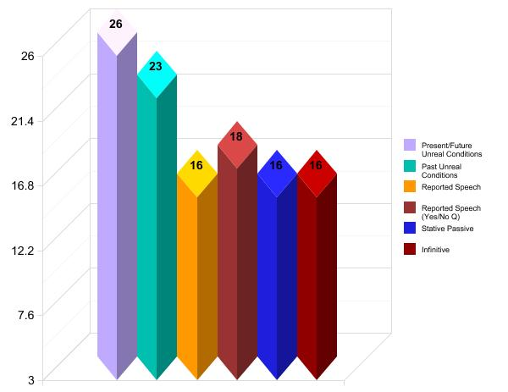
An Investigation of Grammar Problems Facing English Language Learners
Eman Elturki, United States

Slide 22
Наиболее распространенные ошибки,
встречающиеся при работе с вариантами ОГЭ/ЕГЭ
Исчисляемость – неисчисляемость существительных
Нарушения синтаксических структур (отсутствие подлежащего/части сказуемого)
Неправильное использование притяжательных и объектных форм местоимений
Ошибки в безличных предложениях
Временные формы (особенно the Present Perfect/the Present Perfect Continuous, the Past Perfect)
Причастия (прилагательные) с окончаниями ED/ING
Сложное дополнение
Согласование времен
Активный и пассивный залог
Ошибки в логической связи предложений (connectives)
Ошибки в употреблении артиклей и предлогов (времени, а также в управлении глаголов)

Slide 23
Top-15 most egregious goofs among native speakers
Your/you’re
It’s/its
There/their/they’re
Affect/effect
Then/than
Loose/lose
Me/myself/I
Improper use of the apostrophe
Could’ve, would’ve, should’ve (‘‘ve’ instead of ‘OF’)
Complement/compliment
Fewer/less
Historic/historical
Principal/principle
Literally (and some other crutch (filler)-words)
The dangling participle: [After rotting in the cellar for weeks, Tom brought up some oranges.]

Slide 24
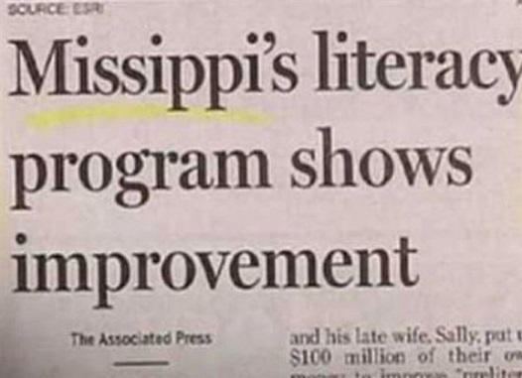
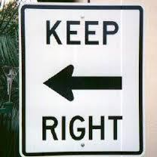
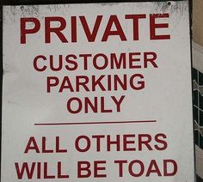
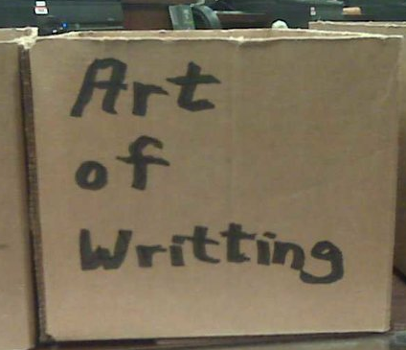
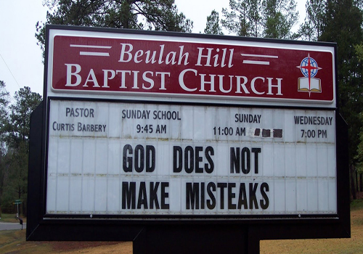
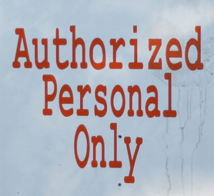
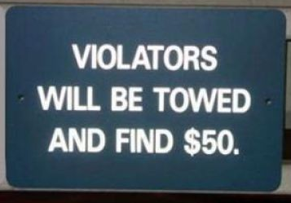
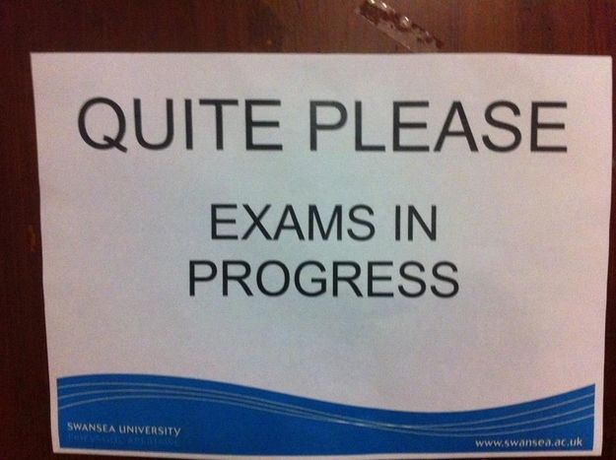

Funny
typos

Slide 25
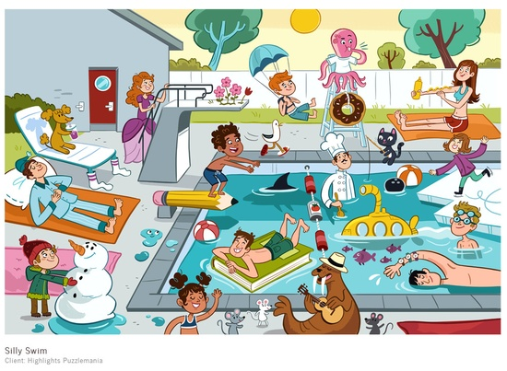
Неопределенный артикль. Учитель предлагает картинку, учащиеся описывают ее по схеме:
Student 1: I can see a dog in the picture.
Student 2: I can see a dog and a cat in the picture.
Student 3: I can see a cat and an octopus in the picture.
Таким же образом можно противопоставить неопределенный и определенный артикли:
Student 1: I can see an octopus in the picture.
Student 2: The octopus is pink.
GRAMMAR GAMES

Slide 26
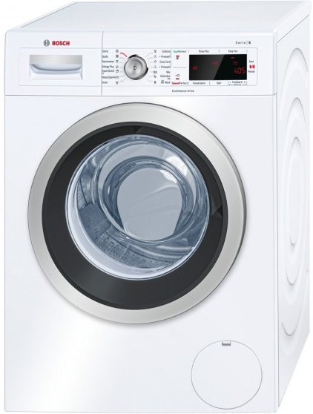
Модальный глагол can. Учащийся берет со стола карточку с изображением какого-нибудь распространенного предмета, например, стиральной машины. Остальные ученики видят картинку, а учащийся – нет. Зато на другой стороне карточки у него есть опорные глаголы, которые он может использовать вместе с модальным. Чтобы задать вопросы одноклассникам. Ограничивая количество вопросов, учитель может сделать игру более увлекательной.
see it in/at… (place)
buy
take it to… (place)
play
open/close
use it (for, as/place) …
GRAMMAR GAMES
Учащиеся дают краткие ответы или же намеки с помощью того же модального глагола ‘can’.

Slide 27

Игра ‘Magic Wand’. Используя конструкцию ‘to be going to’ учащиеся описывают, что они собираются сделать с волшебной палочкой, оказавшейся в их распоряжении. Лучшим вариантом будет полностью самостоятельное построение высказывания без опорной лексики.
В качестве дополнения можно усложнить задание и попросить их задать вопросы друг другу (либо общие, либо специальные – по кругу).
I am going to build a castle.
I am going to make a spaceship.
I am going to paint my room.
Are you going to learn 5000 English words?
What are you going to do with your magic wand?
GRAMMAR GAMES
Вариацией такого же задания может быть игра Magic Carpet.
Where are you going to fly on your magic carpet? What are you going to see? What are you going to do there?

Slide 28

Игра ‘My Dream Day’ помогает понять разницу между the Present Simple/the Present Continuous. Предлагаем учащимся помечтать и придумать, чем бы они хотели занять свое время. Образец можно написать на доске.
 | usually | today (my dream day)
Monday | Today is Monday. I usually clean my room… | …but today I am walking in the park and eating ice cream.
Tuesday
Wednesday
Thursday
Friday
Saturday
Sunday
GRAMMAR GAMES

Slide 29
Всероссийская
Проверочная
Работа

Slide 30
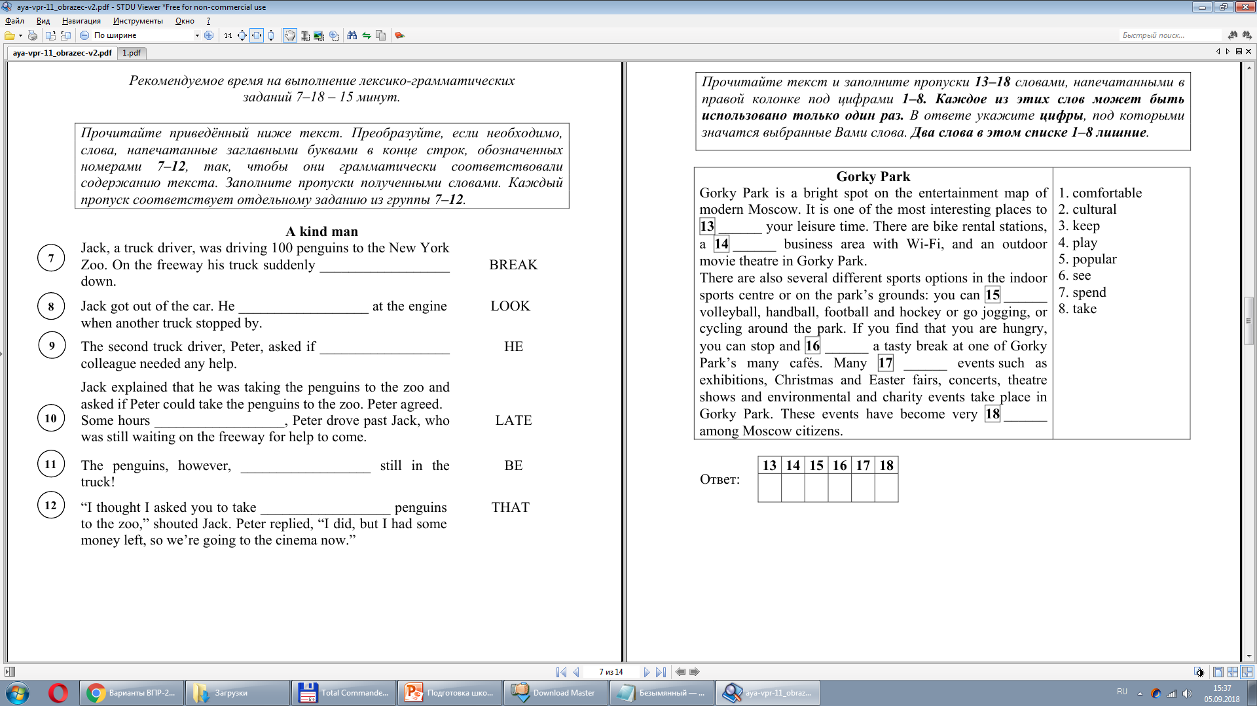
Лексико-грамматический раздел ВПР для 11 класса

Slide 31
Лексико-грамматический раздел ВПР для 11 класса

Slide 32
Логика выполнения заданий из лексико-грамматического раздела
Часть речи
Прилагательные и наречия:
степени сравнения
устойчивые конструкции
as … as/not so … as
Преобразование личного местоимения:
they – their – theirs – them – themselves
Указательные местоимения:
this-that-these-those
Числительные:
количественные (one, two, three)
порядковые (the first, second, third)
особые формы (once, twice, thrice)
Глагол
Личная форма
Неличная форма
СИНТАКСИЧЕСКИЕ
ФУНКЦИИ
Инфинитив
Активный залог
Причастие
-ING (!)
Временная форма
Герундий
Пассивный залог

Slide 33
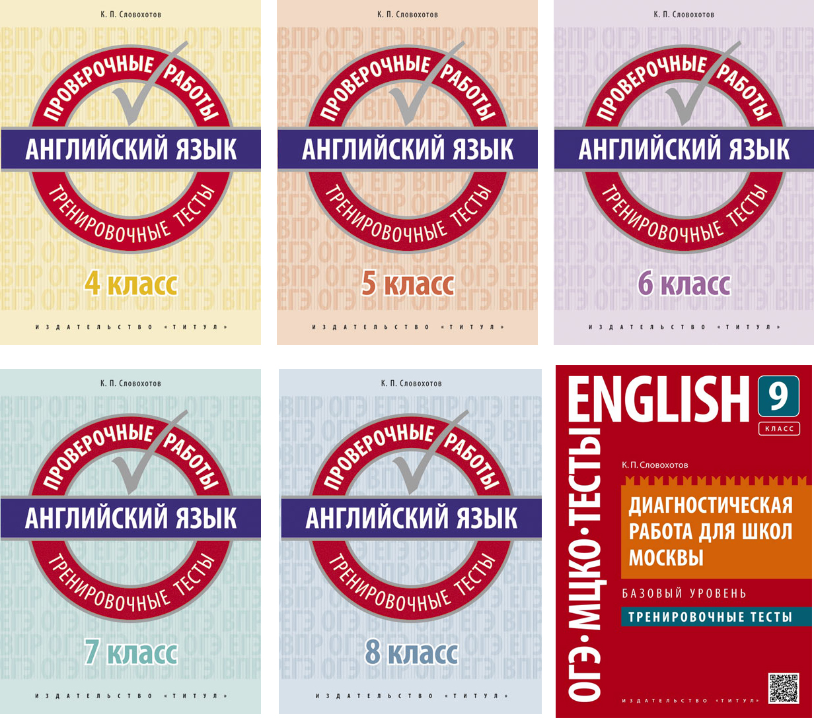
Серия «Проверочные работы» для 4 – 10 классов
(издательство «Титул», 2018 г.)
Позволяет поэтапно
(с увеличением сложности и объема заданий) подготовить учащихся к сдаче ВПР, ОГЭ, ЕГЭ.
Итоговый тест в конце каждого учебного года, проведенный учителем, станет хорошей тренировкой, что поможет снять страх перед реальным экзаменом в будущем и позволит объективно оценить уровень развития навыков учащихся по всем 4 видам речевой деятельности.

Slide 34

мой сайт www.frienglish.ru
Thank you for your attention!

